Slide 1

MESA PUBLICA
BIENESTAR FAMILIAR
Regional Antioquia
Centro Zonal Magdalena Medio
Agosto de 2017

Slide 2
Dra. SELMA PATRICIA ROLDAN TIRADO
Directora Regional Antioquia
Maria Teresa Ospina Montoya
Coordinadora Centro Zonal
Magdalena Médio
Sede municipio de Puerto Berrio

Slide 3
AGENDA
TEMA/ACTIVIDAD
Instalación Mesa Publica ICBF Himno de Nacional Himno departamento
Palabras del Alcalde o su delegado
Palabras de la coordinadora zonal o su delegada.
Presentación metodología de la Mesa
Presentación de ICBF y Programas para la atención integral a la primera infancia
Presentación Alimento de Alto Valor Nutricional: BIENESTARINA
Presentación del tema seleccionado por la comunidad
ENTREGA REFRIGERIO
EJERCICIO consulta de los participantes sobre el desarrollo de los programas de primera infancia. Otras inquietudes
Conversatorio, respuesta a las consultas
COMPROMISOS-CONCLUSIONES AGRADECIMIENTOS A LOS ASISTENTES Y ENTES TERRITORIALES.

Slide 4

Que haremos hoy en la mesa publica
Encuentro presencial de interlocución, un dialogo abierto y una comunicación de doble vía con los ciudadanos asistentes
Se viabilizara la detección de anomalías, subsanar los errores en la prestación de los servicios
Proponer correctivos y propiciar escenarios de prevención, cualificación y mejoramiento de los servicios entre todos (familias, ICBF, autoridades municipales, SNBF)
Comunicación directa con los Agentes del SNBF, coordinación de acciones
Trataremos temas relacionados con la gestión, avances, logros y dificultades frente a los programas o servicios de la Primera Infancia

Slide 5

Objetivos Mesa Pública
Fortalecer el aprendizaje continuo y las prácticas de transparencia a través de la rendición de cuentas en corresponsabilidad con los actores del SNBF
Mejoramiento de las condiciones de vida de la niñez, la adolescencia y las familias sujetas de atención por parte del ICBF en corresponsabilidad con los actores del SNBF.
Concertar conjuntamente acciones de mejora de la gestión de los programas, la cofinanciación de la atención y el control social de la prestación de los servicios en las comunidades

Slide 6


MESA PUBLICA
Visibilizar la gestión y los resultados ICBF como garante del cumplimiento de los derechos de la niñez, la adolescencia y la familia colombiana
fortalecer la prestación del servicio público de bienestar familiar a través de la participación y retroalimentación ciudadana
SNBF, fortaleciendo la atención a la población con programas de calidad, oportunidad y eficiencia.
Garantía de derechos a los NN

Slide 7

PROPÓSITOS Y ALCANCES
Proponer y fundamentar mejoras frente a políticas, planes y programas para la garantía de derechos
Informar y visibilizar los logros y alcances de la gestión territorial en un periodo de tiempo determinado.
Contribuir a mejorar la operación, la relevancia y la permanencia de los servicios vigentes
Facilitar el dialogo y reflexionar sobre la gestión de la entidad, en la garantía de los derechos integrales de los niños, niñas y adolescentes en el territorio área de influencia del centro zonal

Slide 8

INSTITUTO COLOMBIANO DE BIENESTAR FAMILIAR
ICBF

Slide 9

Instituto Colombiano de Bienestar Familiar
ICBF
Entidad del Sector de la Inclusión Social
y Reconciliación

Slide 11
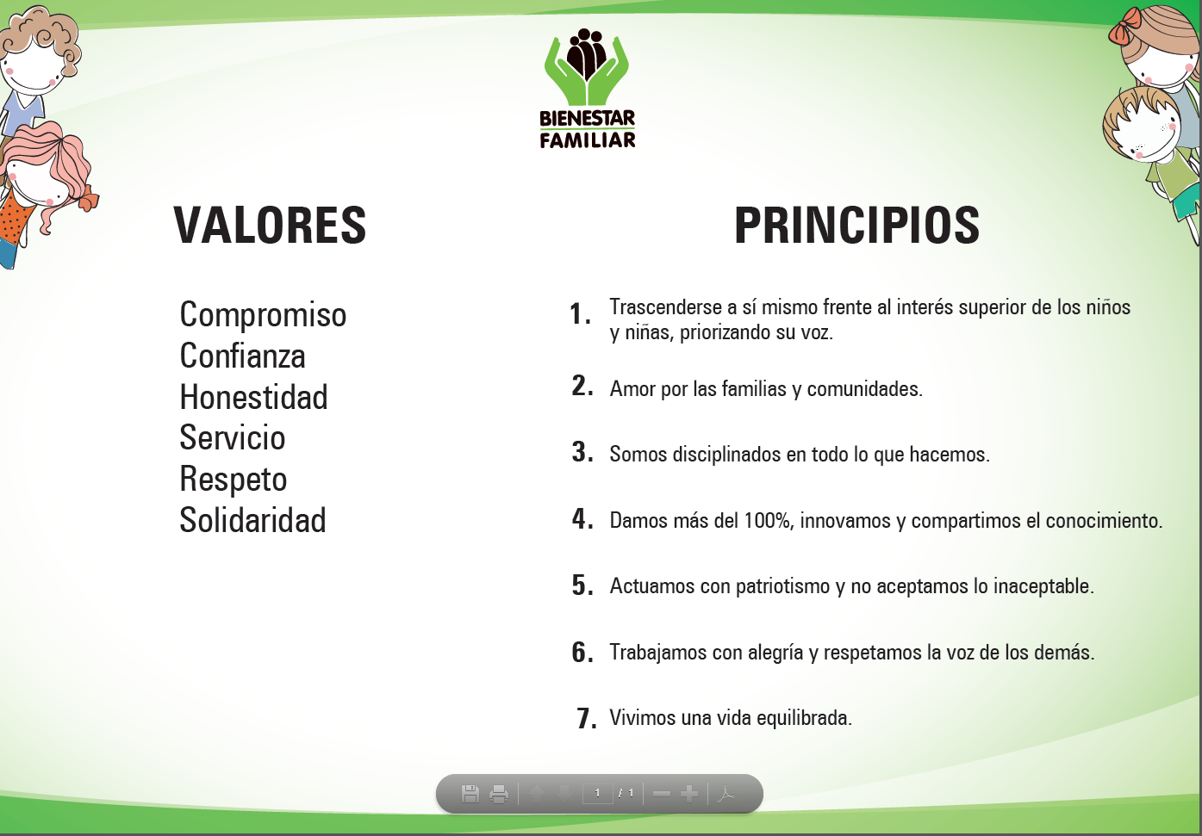

Slide 12
Pilares Estratégicos
Cultura de la gestión de la calidad en la prestación del servicio del ICBF, basada en la evaluación y supervisión.
Modelo de gestión del conocimiento en el ICBF que redunde en la cualificación de la atención en todos los niveles.
Principios de transparencia y buen gobierno, que promuevan el control social a través del acceso a la información, la participación ciudadana, el diálogo de saberes, y la rendición pública de cuentas.
Sistemas de información del ICBF integrados y articulados.
Sistema Nacional de Bienestar Familiar articulado entre las áreas misionales y las instituciones responsables de garantizar y restablecer los derechos de la infancia y la adolescencia a nivel territorial, nacional e internacional.

Slide 13
Programas ICBF en la Región
Promoción y Prevención
Atención a población vulnerable con modalidades para primera infancia, niñez, adolescencia, familia, y mujer

Slide 14
Procesos y Programas
Protección
Atención a la población (NNA) con derechos vulnerados, amenazados e inobservados

Slide 16
Inversión en el territorio
Puerto Berrio
Maceo
Caracolí
Puerto Nare

Slide 17
Inversión en el territorio
Puerto Triunfo
Yondo

Slide 18
PROGRAMAS DE PRIMERA INFANCIA
MUNICIPIO DE VEGACHI

Slide 19

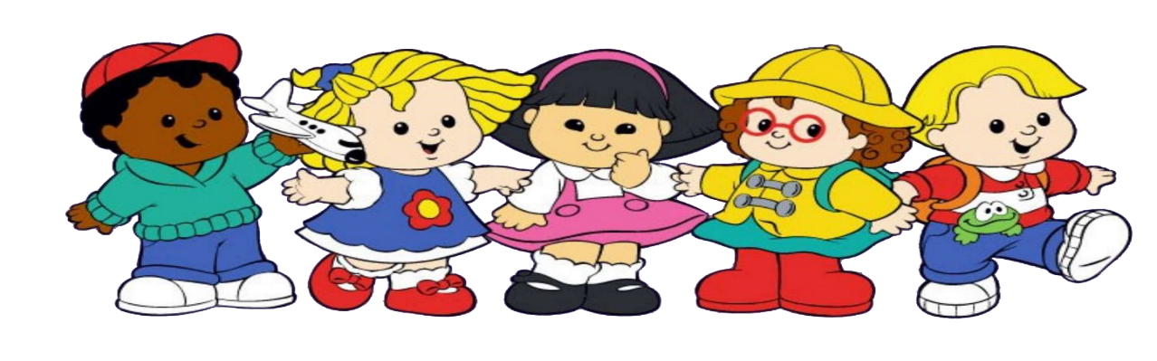
CENTRO DE DESARROLLO INFANTIL
INSTITUCIONAL INTEGRAL
Espacios especializados que atiende niños y niñas en primera infancia así como a sus familias y cuidadores, priorizando la atención de las niñas y niños desde los 2 años hasta menores de 5 años o hasta el ingreso al grado transición.
OBJETIVO
Garantizar el servicio de educación inicial a niñas y niños menores de cinco años y hasta los 6 años en grado transición,
OBJETIVO
Brindar atención integral a través de acciones pedagógicas, cuidado cualificado.
realización de gestiones para promover los derechos de salud, protección y participación que permitan favorecer el desarrollo integral en la primera infancia.
A quien va dirigida:
Modalidad para niñas y niños de primera infancia, prioritariamente en el rango de edad de dos años a menores de cinco años y hasta los seis años de edad en el grado transición.
Pueden ser atendidos niños y niñas entre los seis meses y dos años de edad cuando su situación lo amerite y la unidad de servicio cuente con las condiciones requeridas.

Slide 20

HOGAR TRADICIONAL COMUNITARIO
FAMILIAR INTEGRAL
Esta modalidad busca en esencia promover el desarrollo integral de las niñas y los niños desde su concepción hasta los dos (2) años2 a través de procesos pedagógicos, trabajo y acompañamiento a familias, cuidadores y mujeres gestantes.
Adicionalmente, adelanta acciones de articulación interinstitucional y fortalecimiento de la gestión para la garantía, seguimiento y promoción de derechos. La modalidad se centra en el fortalecimiento de interacciones enriquecidas y afectivas de las niñas y los niños entre cero (0) y dos (2) años con sus familias o cuidadores, para potenciar su desarrollo integral.
OBJETIVO
Desarrollar procesos pedagógicos centrados en los intereses de las niñas, los niños y sus familias, sus características individuales y culturales, para promover su desarrollo integral.
POBLACION
ATENDEMOS: con prioridad a niñas y niños de dos (2) años y menores de cinco (5) años o hasta su ingreso al grado de transición, en aquellas zonas rurales o urbanas vulnerables donde no exista otro servicio de atención de educación inicial y cuando por sus características no se ofrezca ninguna posibilidad de implementar los servicios institucionales, ni en sus alrededores existan servicios comunitarios.
La ubicación se debe tener en cuenta los diagnósticos sociales situacionales en relación con la primera infancia y la familia teniendo en cuenta los criterios de focalización.
• Acompañamiento y fortalecimiento a las familias en su rol como garante de los derechos para promover el desarrollo integral de las niñas y niños, valorando y resignificando las prácticas asociadas con el cuidado, la crianza y el rol educativo.
• Realizar la gestión y la articulación intersectorial con las instancias del Sistema Nacional de Bienestar Familiar presentes en el territorio que posibiliten la promoción, garantía y restablecimiento de los derechos en primera infancia.
• Implementar acciones con la familia que promuevan el acceso y consumo diario de alimentos en cantidad, calidad e inocuidad por parte de las niñas, niños y mujeres gestantes.
• Generar acciones para propiciar una atención pertinente para las niñas y los niños, sus familias y cuidadores a la luz de la perspectiva de respeto y reconocimiento de la diversidad y las categorías priorizadas en el Modelo de Enfoque Diferencial de Derechos del ICBF (género, discapacidad, pertinencia étnica y víctimas del conflicto armado).

Slide 21

Línea gratuita nacional: (+57 1) 141
para la protección y garantía de derechos
de la niñez.
Línea gratuita nacional ICBF:
01 8000 91 80 80
Disponibles de lunes a domingo las 24 horas.

Slide 22





Consulte las ultimas notas en nuestras Redes Sociales
Redes Sociales Institucionales:

Slide 23
GRACIAS POR SU PARTICIPACION Y APORTES

